Slide 1

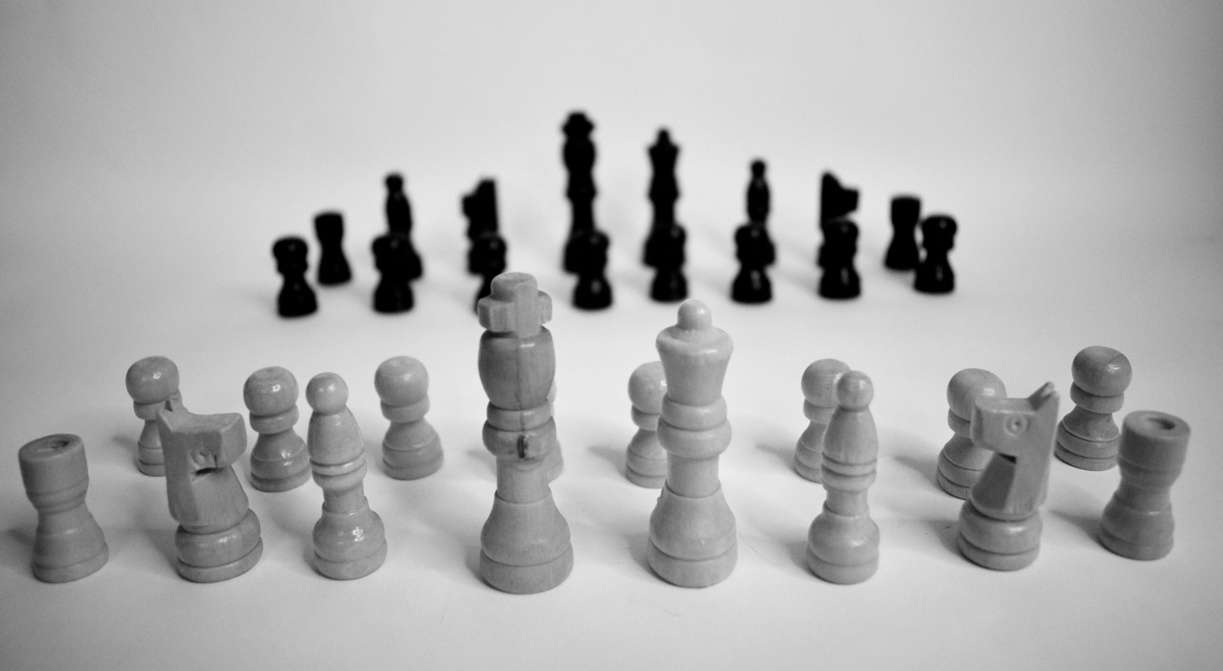
Gesondheids-, Sosiale en Omgewingsverantwoordelikheid
Graad 9
Kwartaal 3: Les 3
Notes:
Inleiding (1 min)
Welkom terug Graad 9's. Tot dusver het ons gekyk na wat geweld is, die redes vir geweld/mishandeling, asook die impak wat dit op individue en gemeenskappe het.
Vandag sal ons ondersoek hoe ons ons verskille kan aanspreek voordat dit tot geweld lei. Dit bring ons by die woord 'konflik'.

Slide 2
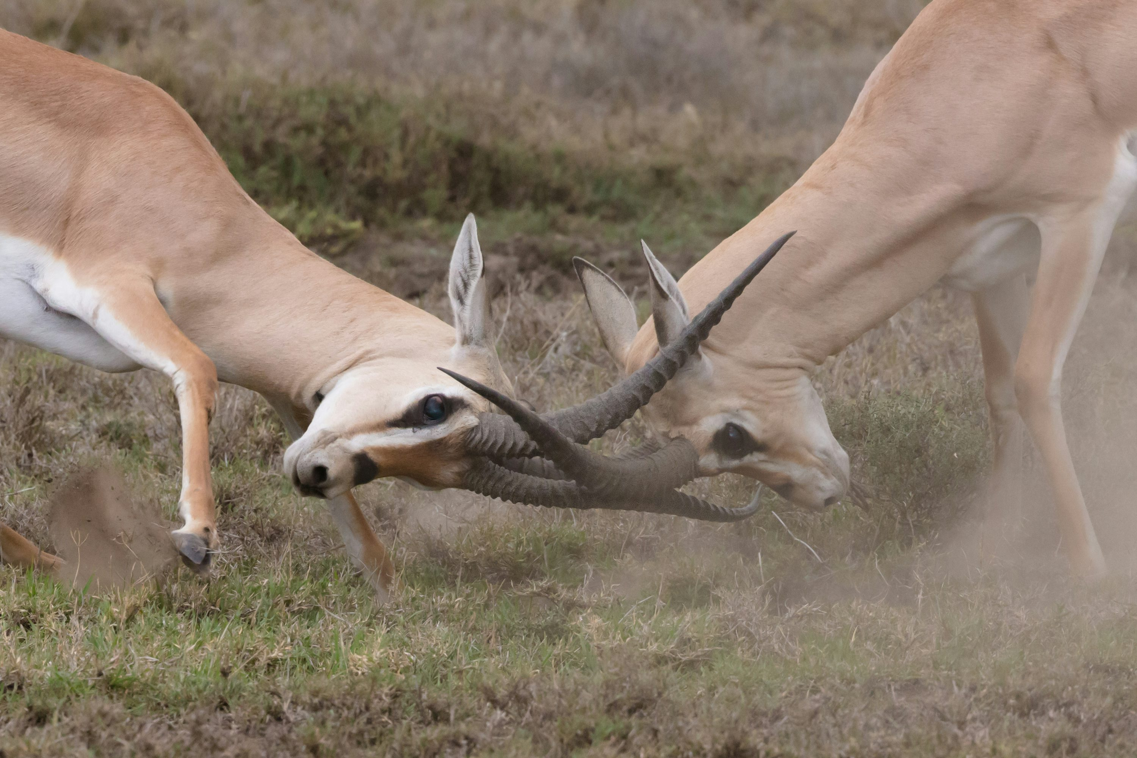
Konflik
Konflik kan gedefinieer word as 'n botsing of meningsverskil tussen individue of groepe, gekenmerk deur opponerende belange, doelwitte of standpunte.
Konflik spruit uit klein of groot verskille. Dit kan gebeur wanneer mense nie kan saamstem oor hul waardes, motiverings, persepsies, idees of begeertes nie.
Notes:
Inleiding (4 min)
Hoe sal jy konflik definieer? (Laat 2 minute toe vir terugvoer van een of twee leerders.)
Konflik kan gedefinieer word as 'n botsing of meningsverskil tussen individue of groepe as gevolg van uiteenlopende belange, doelwitte of standpunte. Konflik spruit uit groot of klein verskille. Dit vind plaas wanneer mense nie kan saamstem oor hul waardes, motiverings, sienings, idees of begeertes nie.

Slide 3
Konflik is natuurlik
Konflik kan by klein verskille begin, maar dui dikwels op dieper probleme
Veiligheid en sekuriteit
Respek en waarde
Nabyheid en konneksie
Konflik kan op verskillende maniere voorkom
Argumente of fisiese gevegte
Passief-aggressiewe gedrag of emosionele onttrekking
Konflik is nie altyd sleg nie
Help ons om te groei
Bou begrip
Kan verhoudings sterker maak
Notes:
Onderrig & Bespreking (6 min)
Skyfie 3: Soms kan verskille tussen mense oppervlakkig voorkom, maar wanneer konflik intense emosies veroorsaak, dui dit op 'n dieper onderliggende probleem.
Hierdie onderliggende kwessies behels dikwels fundamentele behoeftes, soos die behoefte om veilig en geborge te voel, die begeerte om gerespekteer en gewaardeer te word, of die verlange na nabyheid en intimiteit.
Argumente of fisiese onderonsies is voor die hand liggende vorms van konflik maar konflik kan ook op ‘n meer subtiele manier geskied, soos passief-aggressiewe gedrag of emosionele onttrekking.
Konflik is nie altyd 'n slegte ding nie. As ons leer om dit reg te bestuur, kan dit ons help om te groei, mekaar beter te verstaan en ons sterker te maak.
Konflik binne gesinne (meningsverskille tussen broers en susters, spanning tussen ouers en kinders, of konflikte tussen uitgebreide familielede) kan veral uitdagend wees om op te los. Hegte verhoudings verhoog emosies en maak situasies meer kompleks.
Ons moet onthou dat konflik 'n natuurlike deel van menswees is. Dit beïnvloed hoe ons met ander omgaan en saamleef.
So, hoe hanteer ons konflik? As jy van iemand verskil, hoe hanteer jy dit gewoonlik? (Laat 'n paar leerders toe om op die vraag te reageer.)

Slide 4
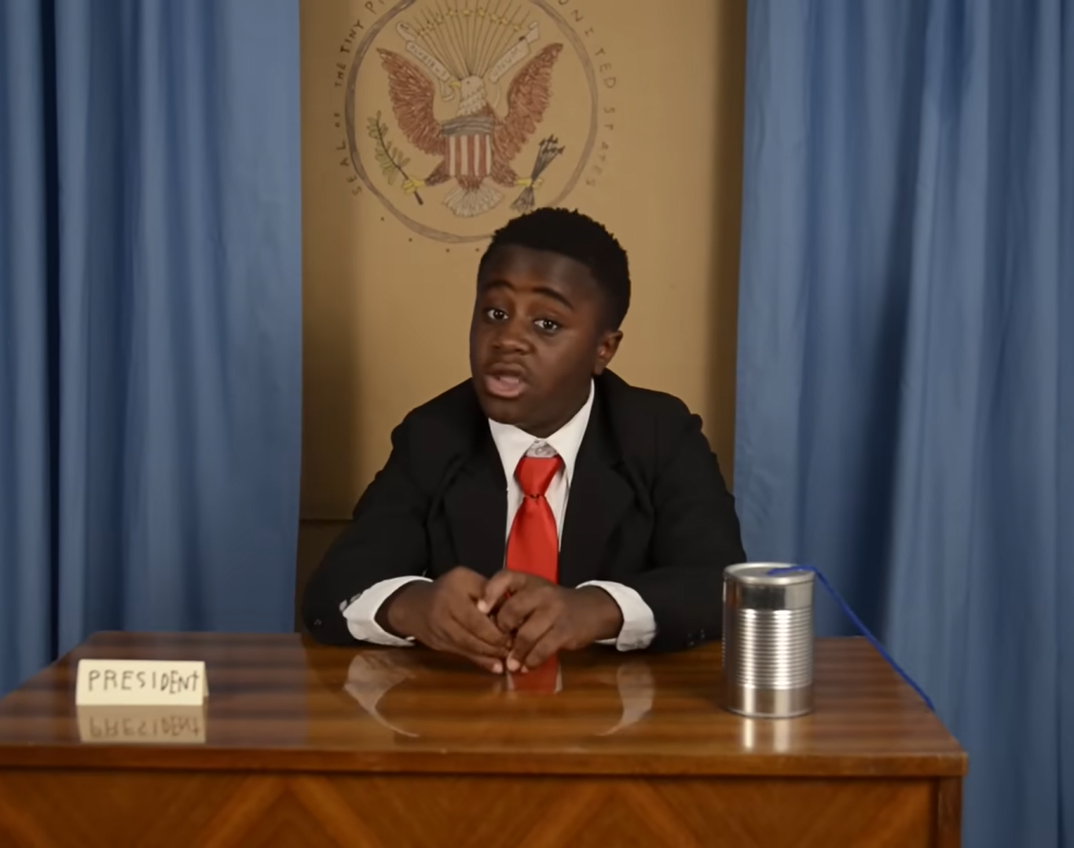
Kyk: Kid President is over it!
https://www.youtube.com/watch?v=ghk-nDJB3Tk
(5 min 09 sek.)
Notes:
Kyk Video (6 min)
Kom ons kyk na die volgende video wat verduidelik hoe ons konflik kan bestuur en ons meningsverskille kan oplos.
Kyk: Kid President Is Over It!
https://www.youtube.com/watch?v=ghk-nDJB3Tk (5 min 09 sek)
Noudat ons 'n basiese idee het van die stappe wat betrokke is by die oplossing van konflik, kom ons kyk in detail na die proses.

Slide 5

Hoe om die regte benadering tot konflikoplossing te kies
Evalueer die situasie
Klein probleme met goeie vriende → kalm en sag
Ernstige sake of kennisse → direk maar respekvol
Baie ernstige kwessies / moeilike mense → selfgversekerd, maar steeds respekvol
Oorweeg die persoon
Goeie vriende: oop en ontspanne, sagte benadering werk die beste
Klasmaats/onderwysers/beraders: eerlik en beleefd, balanseer respek met duidelikheid
Gesagsfigure: respekvol en direk, stel bekommernisse duidelik
Notes:
Onderrig & Bespreking (2 min)
Om iemand te konfronteer kan moeilik wees, maar die regte benadering kan 'n groot verskil maak. Dink daaraan soos om die regte stok te kies wanneer jy gholf speel: Verskillende situasies vereis verskillende hulpmiddels. Daar is twee belangrike dinge om te oorweeg:
Evalueer die Situasie
Vir klein probleme met goeie vriende, gebruik 'n kalm en sagmoedige benadering. Vir meer ernstige sake of met bekendes, wees reguit maar respekvol. Vir ernstige probleme of individue wat moeilik is, wees selfversekerd en reguit, maar behou te alle tye respek.
Oorweeg die persoon
Met goeie vriende kan jy meer oop en ontspanne wees. Hulle sal waarskynlik die situasie verstaan en jou ondersteun, so 'n sagmoedige benadering werk die beste.
Met klasmaats, onderwysers of beraders, balanseer eerlikheid en beleefdheid. Hulle mag nie so na aan jou wees soos vriende nie, so respek en duidelikheid is belangrik.
Wanneer jy met 'n gesagsfiguur praat, wees respekvol en reguit. Stel jou bekommernisse duidelik, maar neem hul posisie in ag.

Slide 6
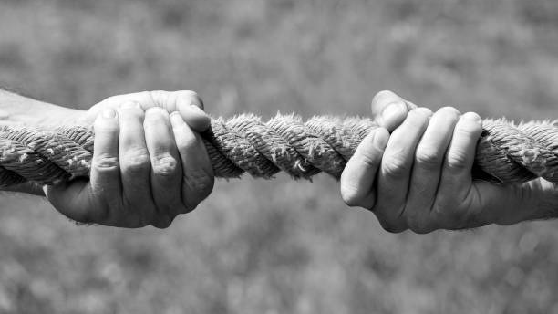
Konflikoplossing
Stap 1
Stem in om te praat en stel reëls
Stap 2
Maak beurte om gevoelens te verduidelik
Stap 3
Identifiseer die konflik
Stap 4
Ondersoek oplossings
Stap 5
Besluit op die beste pad vorentoe
Stap 6
Stel die oplossing hardop
Stap 7
Besluit wanneer om die oplossing te evalueer
Notes:
Onderrig & Bespreking (8 min)
Daar is baie variasies van die stappe met betrekking tot probleemoplossing, maar as jy die stappe in hiérdie metode volg, sal jy 'n goeie beginpunt hê om konflik met mense in jou lewe op te los. Jy moet eerstens bereid wees om met die ander persoon in gesprek te tree om die konflik te probeer oplos. Soms voel 'n mens dit is beter om dit net te los, maar so 'n situasie sal aan ons knaag en dit is nie gesond nie.
Stap 1: Stem in om te praat en bepaal reëls
As die betrokkenes in die eerste plek nie instem om te praat nie, sal daar tot geen oplossing kan kom nie.
Daar moet sekere reëls wees, waaraan die betrokkenes moet voldoen, sodat die gesprek produktief kan wees. Hierdie reëls help om emosionele veiligheid te skep sodat almal gemaklik kan voel om hul gevoelens te deel, selfs tydens moeilike gesprekke.
Voorbeelde van reëls sluit in:
Moenie ander mense in die rede val nie.
Toon respek vir ander.
Moenie op mekaar skree nie.
Niemand mag vloek nie.
Moenie persoonlike beledigings uiter nie.
Stap 2: Maak beurte om gevoelens en gedagtes te verduidelik
Sodra die reëls vir die gesprek vasgestel het, moet die betrokkenes begin uitbrei oor wat gebeur het.
Een persoon moet hul standpunt, ervarings, gedagtes en gevoelens deel. Dan kan die ander persoon(e) dieselfde doen.
Dit is belangrik om deurentyd die ooreengekome reëls te volg om intense emosies te beheer en onderbrekings te vermy.
Om by die reëls te hou, help elke persoon om hul perspektief te deel, sonder dat dit in 'n argument ontaard
Om kalm en respekvol te bly terwyl standpunte verduidelik word, sal help om 'n oplossing vir die probleem te vind.
Stap 3: Identifiseer die konflik
Alhoewel dit eenvoudig klink, is die identifisering van die konflik van kardinale belang. Daarsonder sal 'n mens sukkel om 'n oplossing te vind.
Nadat elke persoon 'n beurt gekry het om hul kant van die saak te stel, moet daar duidelik uiteengesit word waaroor die argument gaan.
Neem 'n oomblik om die konflik in 'n paar sinne op te som.
Baie mense kan tydens argumente emosioneel opgewerk raak en perspektief verloor.
Deur die konflik eenvoudig te verwoord kan 'n mens help om daarop te fokus.
Dit kan help om eers te bepaal of almal met die uiteensetting van die konflik ooreenstem voordat 'n mens aangaan.
Stap 4: Ondersoek moontlike oplossings
In hierdie stap dink almal aan moontlike oplossings vir die konflik.
Dink aan maniere wat die konflik sal oplos, selfs al verg dit om tot ‘n kompromie te kom.
Op hierdie stadium is dit nog nie nodig om oor 'n oplossing ooreen te stem nie. Oorweeg eers al die moontlikhede.
Laat elke persoon verduidelik wat hulle as uitkoms verwag. Dit is 'n belangrike stap in die proses.
Maak seker dat almal bereid is om na alternatiewe idees te luister.
Stap 5: Besluit op die beste pad vorentoe
Ná die dinkskrum is dit tyd om 'n ooreenkoms aan te gaan.
Bespreek eers watter oplossings-idee die meeste sin maak, gegewe die omstandighede.
Identifiseer 'n oplossing waarmee alle betrokkenes kan saamstem.
Hersien al die moontlikhede.
Op hierdie stadium moet almal saamstem oor die beste oplossing.
Stap 6: Stel die oplossing
Sodra almal ingestem het, moet die oplossing hardop uitgespreek word.
Net soos die duidelike uiteensetting van die probleem (stap 3), moet die oplossing ook duidelik uiteengesit word. Dit sal almal help om die uitkoms van hierdie bespreking te onthou.
Stap 7: Besluit wanneer die oplossing geëvalueer sal word
Voordat die gesprek afgesluit word, moet daar besluit word of 'n opvolgvergadering nodig is om te bepaal of die oplossing werk en of verbeterings benodig word. Indien wel, moet daar op 'n datum vir die vergadering besluit word.
Afhangende van die omstandighede, sal 'n mens dalk die bespreking in die toekoms moet herbesoek om veranderinge aan te bring.

Slide 7

Aktiwiteit in Pare
Notes:
Aktiwiteit in pare (9 min)
Skyfie 7: Leerders moet nou Aktiwiteit 1 (Les 3 – Werkkaart) voltooi.
Sodra leerders die aktiwiteit voltooi het, gaan saam met hulle deur die antwoorde. Antwoorde is beskikbaar in Les 3 – Werkkaart MEMO.

Slide 8
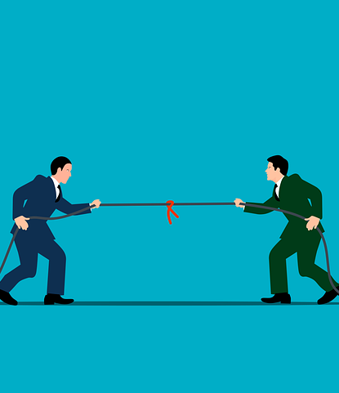
Konflik is onvermydelik, maar hoe dit hanteer word, sal die uitkoms bepaal.
Notes:
Refleksie (4 min)
Sluit die les met die volgende af: Konflik is onvermydelik, maar hoe dit hanteer word en wat jy doen (of nie doen nie) kan 'n verskil maak in jou prestasie, selfvertroue en tevredenheid. Die doel van konflikoplossing is om konstruktiewe maniere te vind om konflik aan te spreek en daaruit te leer. Dit is nooit 'n goeie idee om meningsverskille te vermy of te onderdruk nie.
Laat leerders toe om die refleksievrae in Aktiwiteit 2 (Les 3 – Werkkaart) vir die res van die les te voltooi.

